Slide 1
ЗВЁЗДНЫЙ ЧАС
ВНЕКЛАССНОЕ МЕРОПРИЯТИЕ
ДЛЯ 7-10 КЛАССОВ
Автор:
учитель математики МКОУСОШ № 38
Лубянская Елена Александровна

Slide 2
1 тур

Slide 3
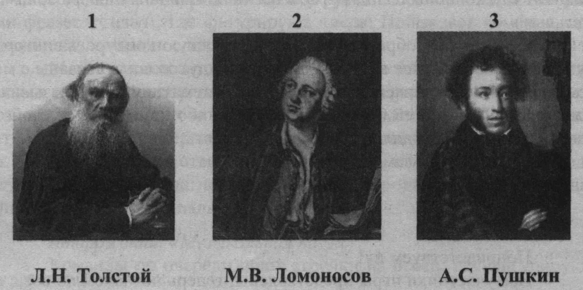
Кто из этих людей является автором учебника для детей под названием «Арифметика»
№1. Л.Н.Толстой

Slide 4
С кем из них произошёл следующий случай?
«…На камзоле продрались локти. Повстречавший его придворный щёголь ехидно заметил по этому поводу: «Учёность выглядывает оттуда…» «Нисколько, сударь, - немедленно ответил он, - глупость заглядывает туда!»
№2. М.В.Ломоносов

Slide 5
Кто из этих знаменитых людей сделал интересное и меткое «арифметическое» сравнение, что человек подобен дроби, числитель которой есть то, что человек представляет собой, а знаменатель – то, что он думает о себе. Чем большего мнения о себе человек, тем больше знаменатель, а значит меньше дробь.
№1. Л.Н.Толстой

Slide 6
Кому принадлежат слова: «Вдохновение нужно в геометрии, как и в поэзии»?
№3. А.С.Пушкин

Slide 7
Кому из этих людей принадлежат следующие слова: «Математику уже затем учить следует, что она ум в порядок приводит»?
№2. М.В.Ломоносов

Slide 8
Мне кажется, что фамилиями этих людей названы города. Так ли это?
№1. Л.Н.Толстой

Slide 9
По чьему проекту в 1755 году был организован Московский университет, носящий ныне его имя?
№2. М.В.Ломоносов

Slide 10
1
2
3
4
Какой четырёхугольник по очень важному признаку является лишним?
№ 3. Трапеция

Slide 11
1
2
3
4
Какая из этих фигур обладает наибольшим количеством свойств?
№ 1. Квадрат

Slide 12
1
2
3
4
Для какого четырёхугольника имеет смысл выражение: «Найдите среднюю линию»?
№ 3. Трапеция

Slide 13
1
2
3
4
Название какой фигуры в переводе с греческого языка означает «обеденный столик»?
№ 3. Трапеция

Slide 14
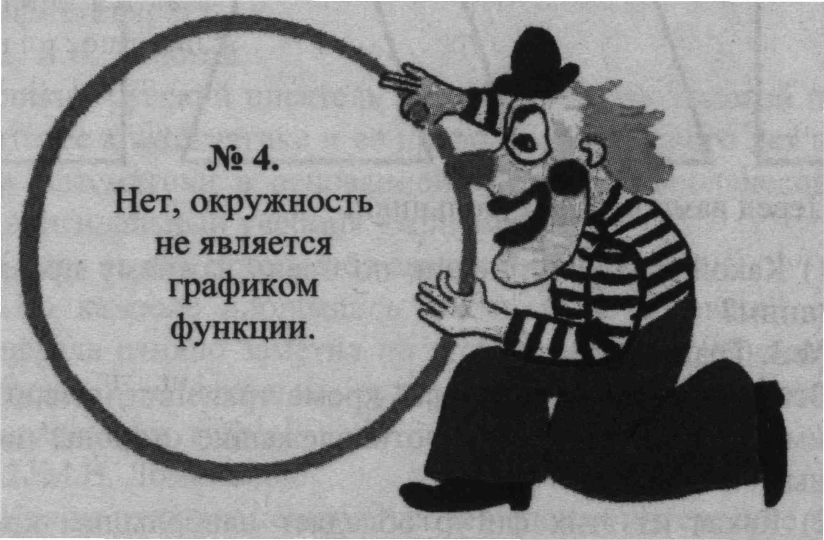
1
2
3
4
Я утверждаю, что все эти кривые являются графиками некоторых функций. Так ли это?

Slide 15
1
2
3
4
На каком рисунке представлен график линейной функции?
№2. Прямая – это график линейной функции.

Slide 16
1
2
3
4
На каком рисунке изображён график возрастающей на всей области определения функции?
№2. Прямая возрастает на всей ООФ.

Slide 17
2 тур

Slide 18
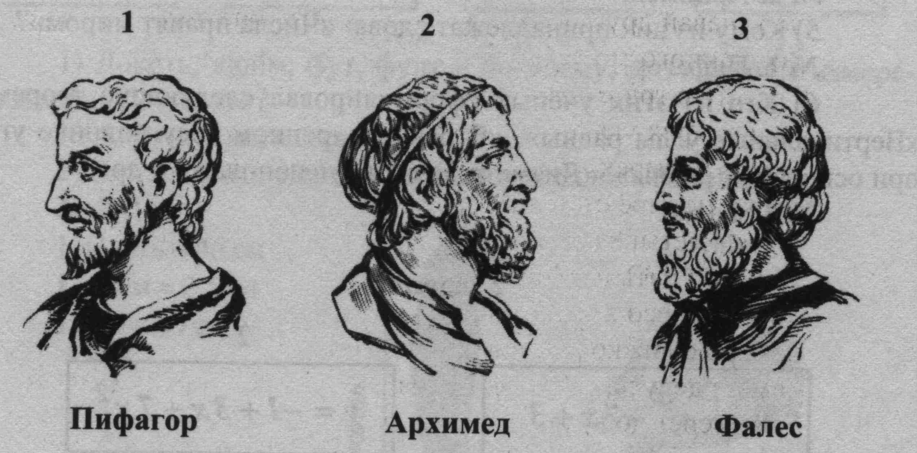
Девизом каждого, кто нашёл что-то новое, является слово «Эврика!» Так воскликнул учёный, открыв новый закон. Он же с большой точностью вычислил значение π.
№ 2. Архимед

Slide 19
Кто из этих учёных участвовал в атлетических состязаниях и на олимпийских играх был дважды увенчан лавровым венком за победу в кулачном бою?
№ 1. Пифагор

Slide 20
Кто из этих учёных помогал защищать свой город Сиракузы от римлян и при этом погиб?
№ 2. Архимед

Slide 21
Кто из этих учёных сформулировал следующие теоремы: «Вертикальные угла равны», «В равнобедренном треугольнике углы при основании равны», «Диаметр делит круг пополам» и др.
№ 3. Фалес

Slide 22
1
2
3
4
Локоть
Дюйм
Фут
Фунт
По- моему всё это единицы измерений длины. Так ли это?
№ 4. Фунт - мера веса

Slide 23
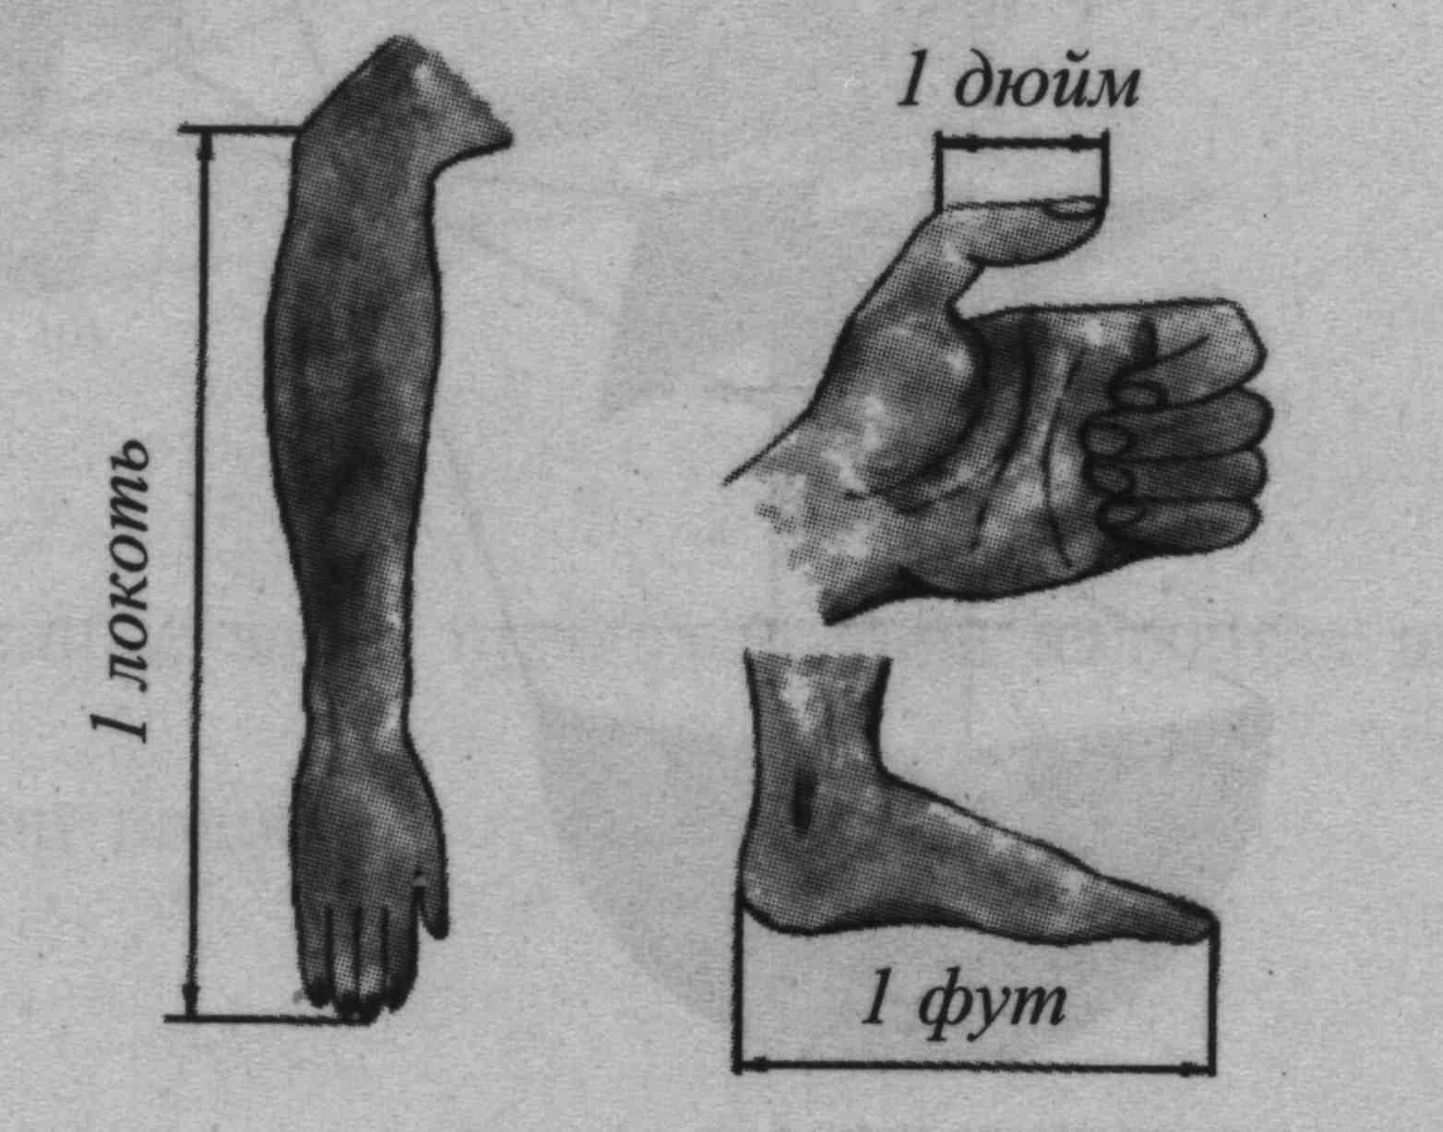
1
2
3
4
Локоть
Дюйм
Фут
Фунт
Расположите единицы длины в порядке убывания.
№ 1, № 3, № 2

Slide 24
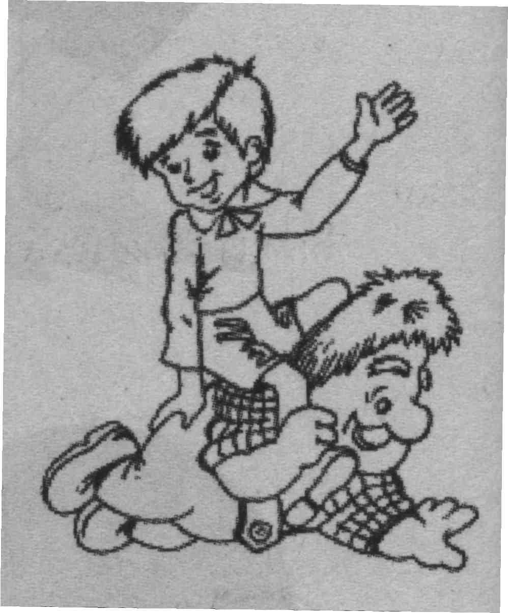
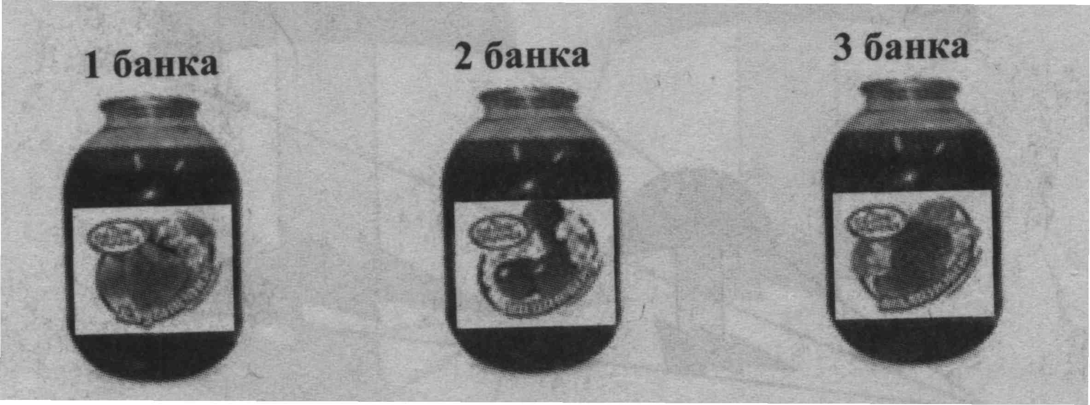
Карлсон попросил у Малыша малинового варенья.
На полке стояли три банки с вареньем. На первой было написано «Клубничное или малиновое», на второй «Вишнёвое», а на третьей «Малиновое». В какой из банок находится малиновое варенье, если известно, что фрекен Бок все надписи перепутала?
№2.

Slide 25
3 тур

Slide 26
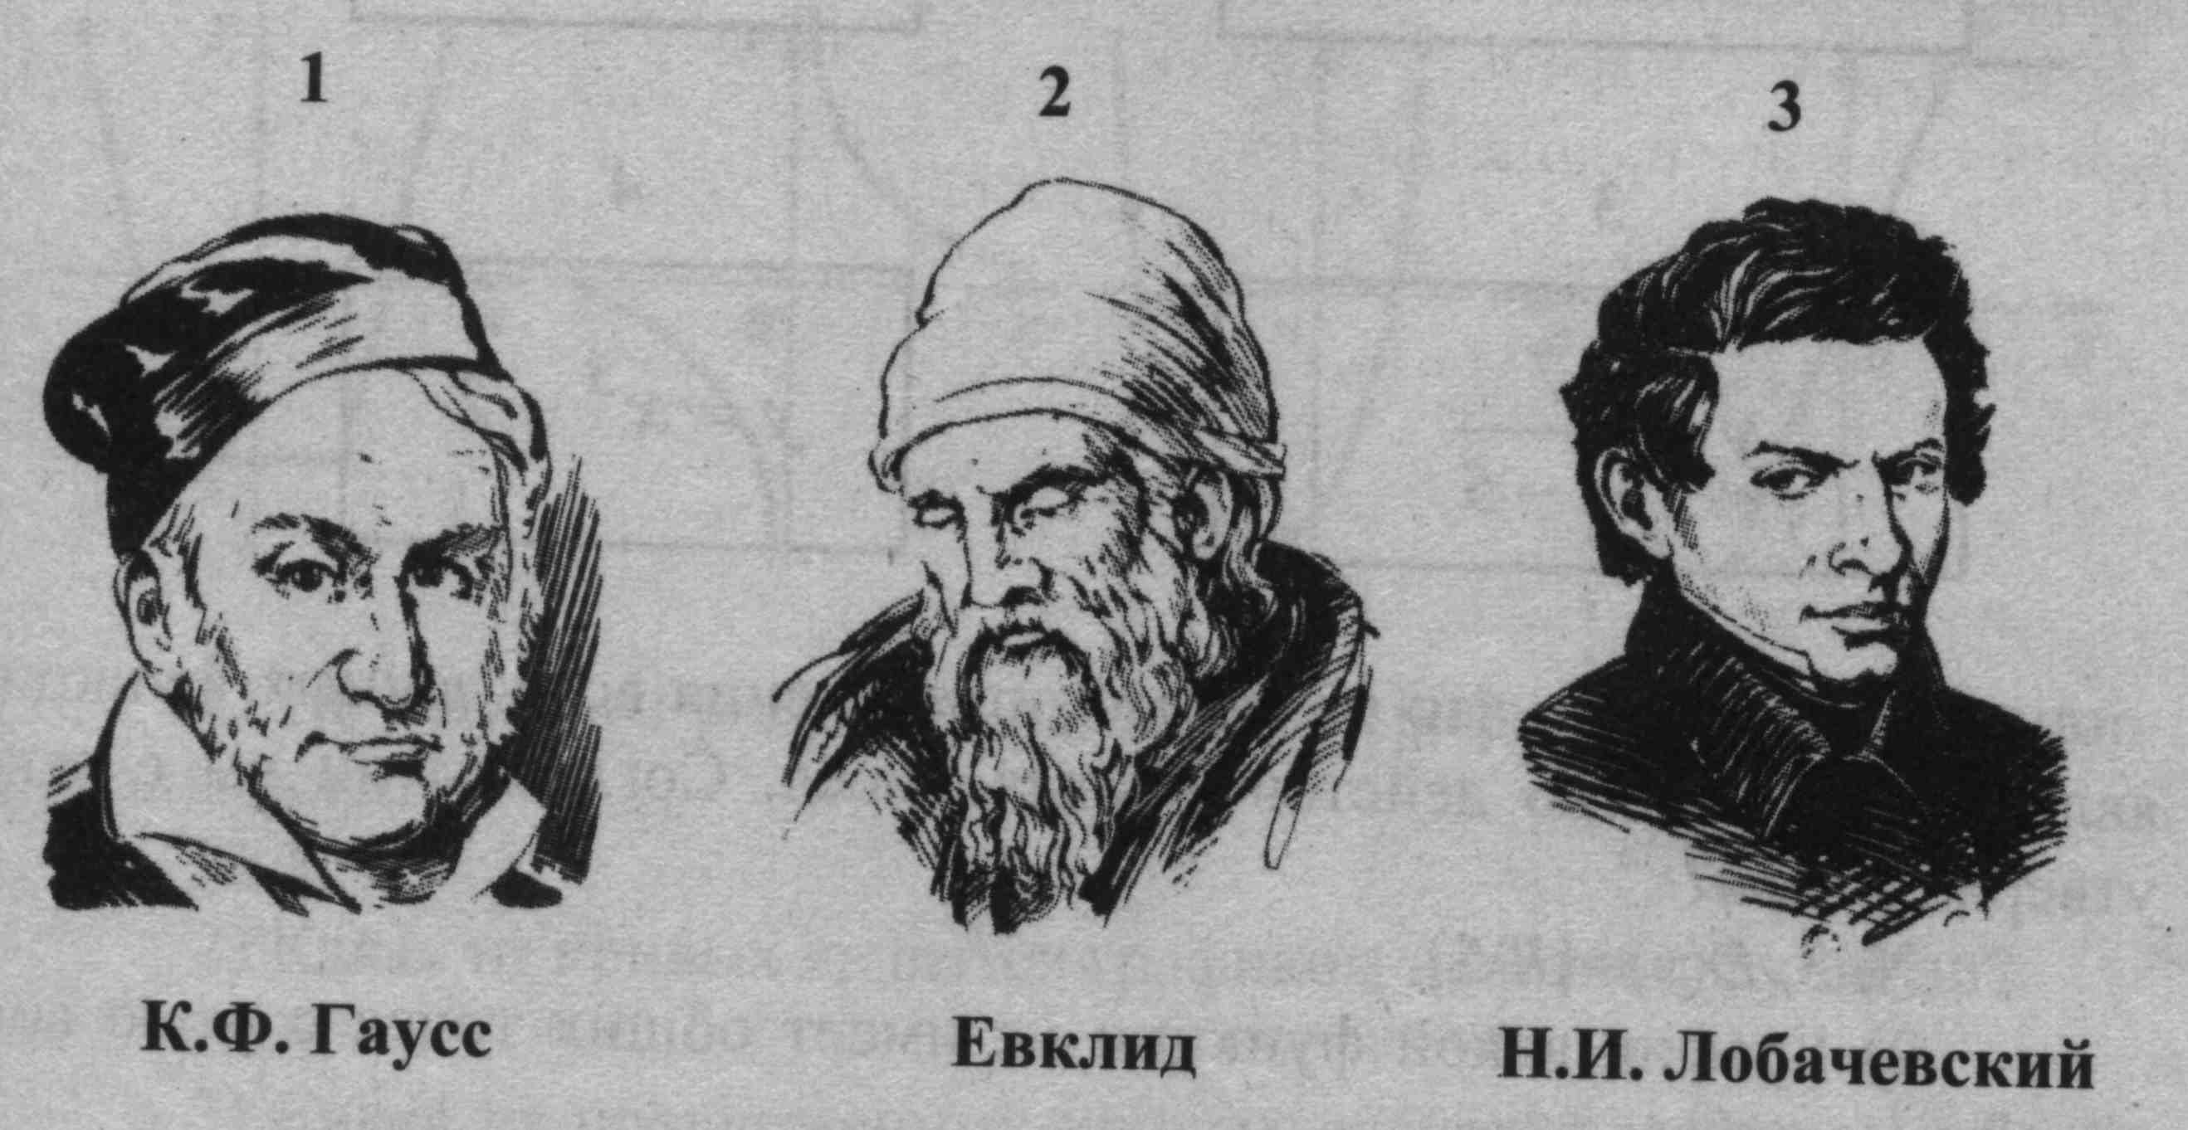
Я думаю, что сначала жил Гаусс, затем Евклид и уже потом Лобачевский. Согласны ли вы с этим утверждением?
№1- №2.Евклид (IV в до н.э.)
Гаусс (VIII вв. н.э)

Slide 27
Кому из этих учёных принадлежат слова: «Математика – царица наук, арифметика – царица математики»?
№1. К.Ф.Гаусс

Slide 28
Кто из этих учёных уже в 24-летнем возрасте был профессором университета?
№3. Н.И.Лобачевский

Slide 29
Какая из этих фигур по одному очень важному признаку является лишней?
№2. Куб – это пространственная фигура

Slide 30
Какая из этих фигур не является многоугольником?
№2. Куб

Slide 31
ФИНАЛ
АРИФМЕТИКА
Составьте как можно больше слов из букв этого слова.

